Slide 1
미리내 : 한국어 교육 플랫폼
Improvement of context-based meaning selection using Bi-Sent2Vec
캡스톤 디자인2 컴퓨터공학과 2015104203 이예준

Slide 2
CONTENTS
01
주제 배경
02
프로젝트 목표
03
연구 내용
04
결과
CONTENTS

Slide 3
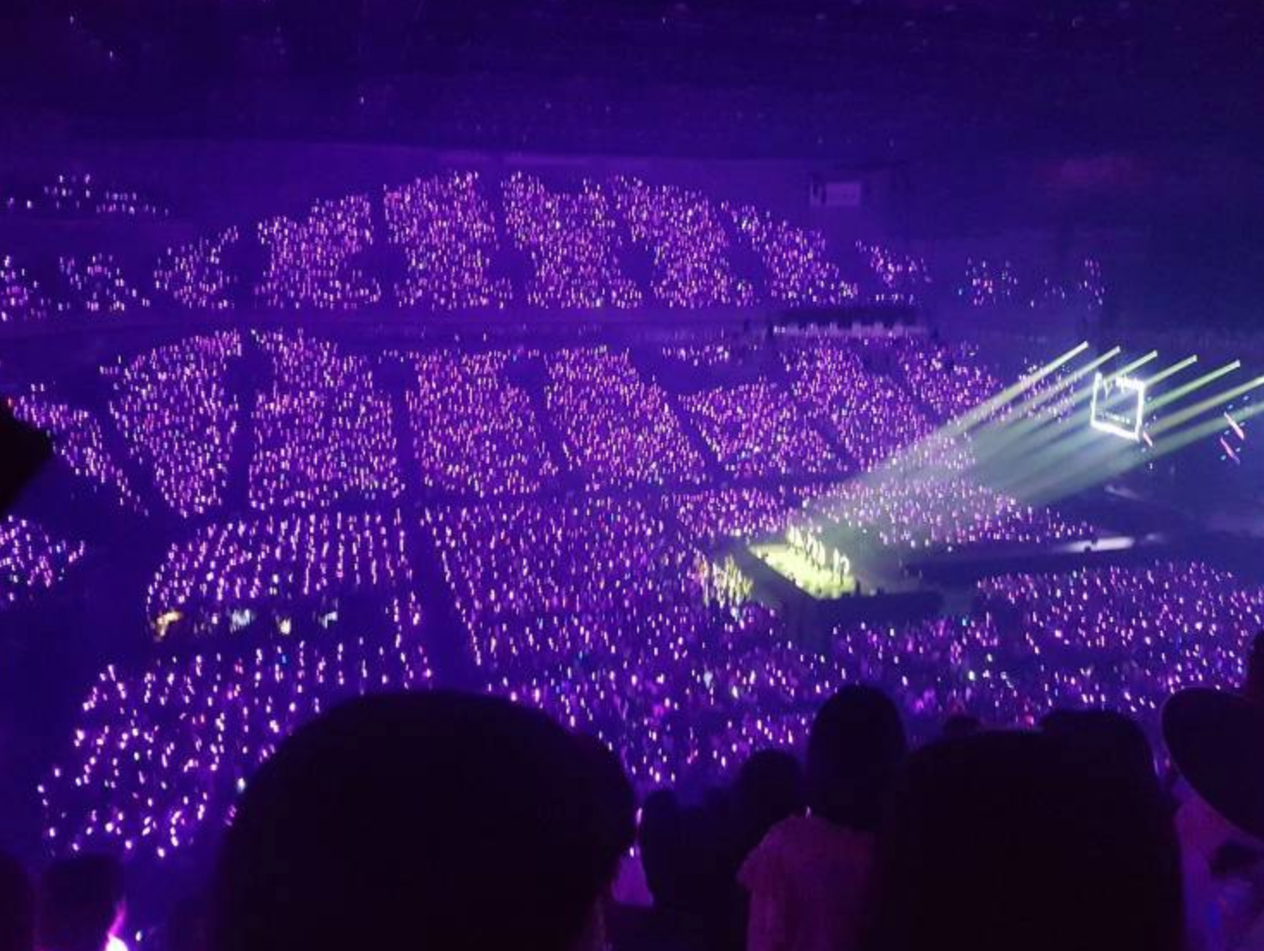

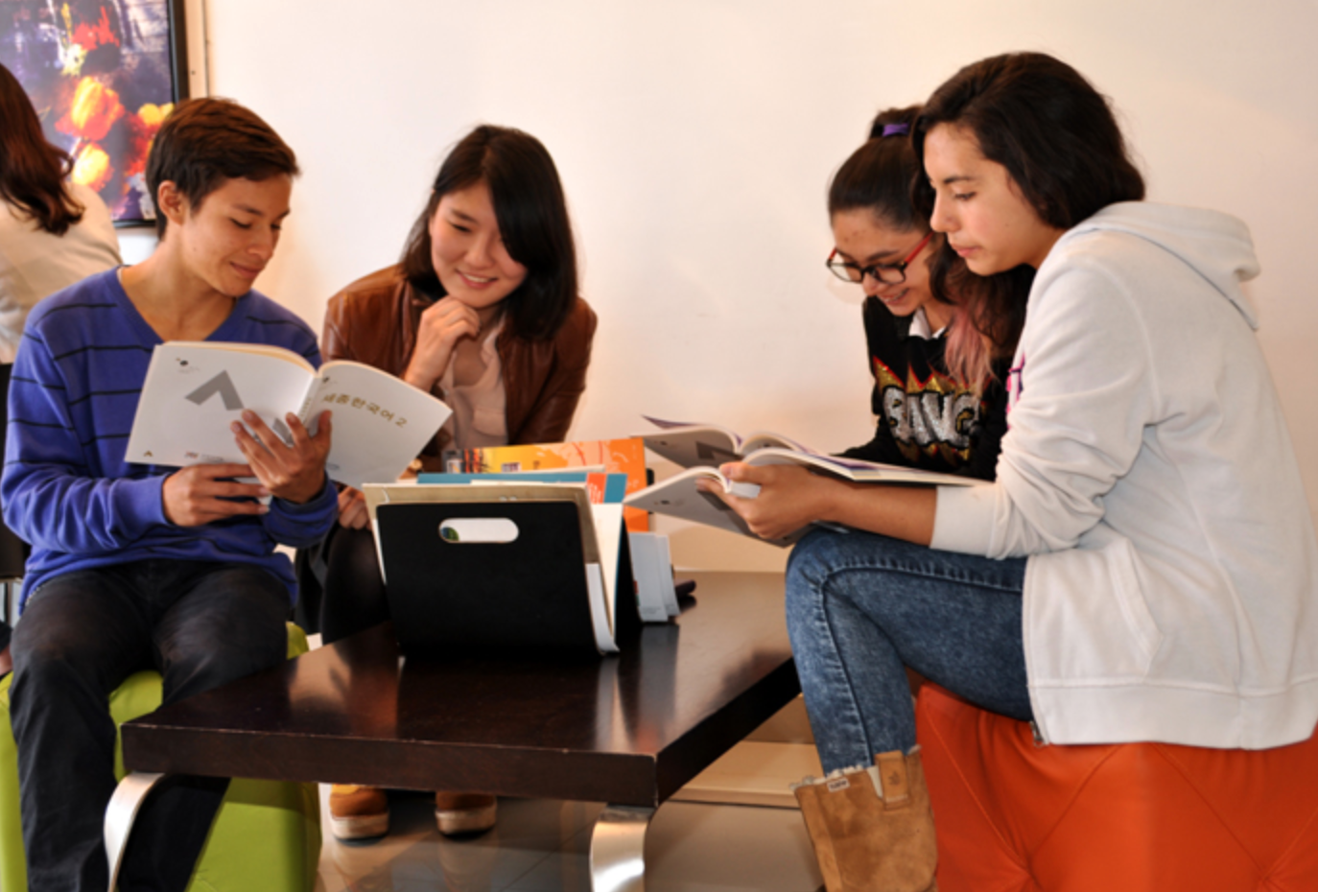
01
주제 배경
K-POP
K-DRAMA
Learning Korean
&
=
PSY나 BTS 등 Billboard chart를
선점한 가수들의 영향
Netflix나 여러 해외 k-drama 스트리밍
사이트에서 접하는 한국 드라마들의 영향
자연스럽게 한국어에 관심을 가지게 되고
이를 배우고자 하는 외국인들이 증가함

Slide 4
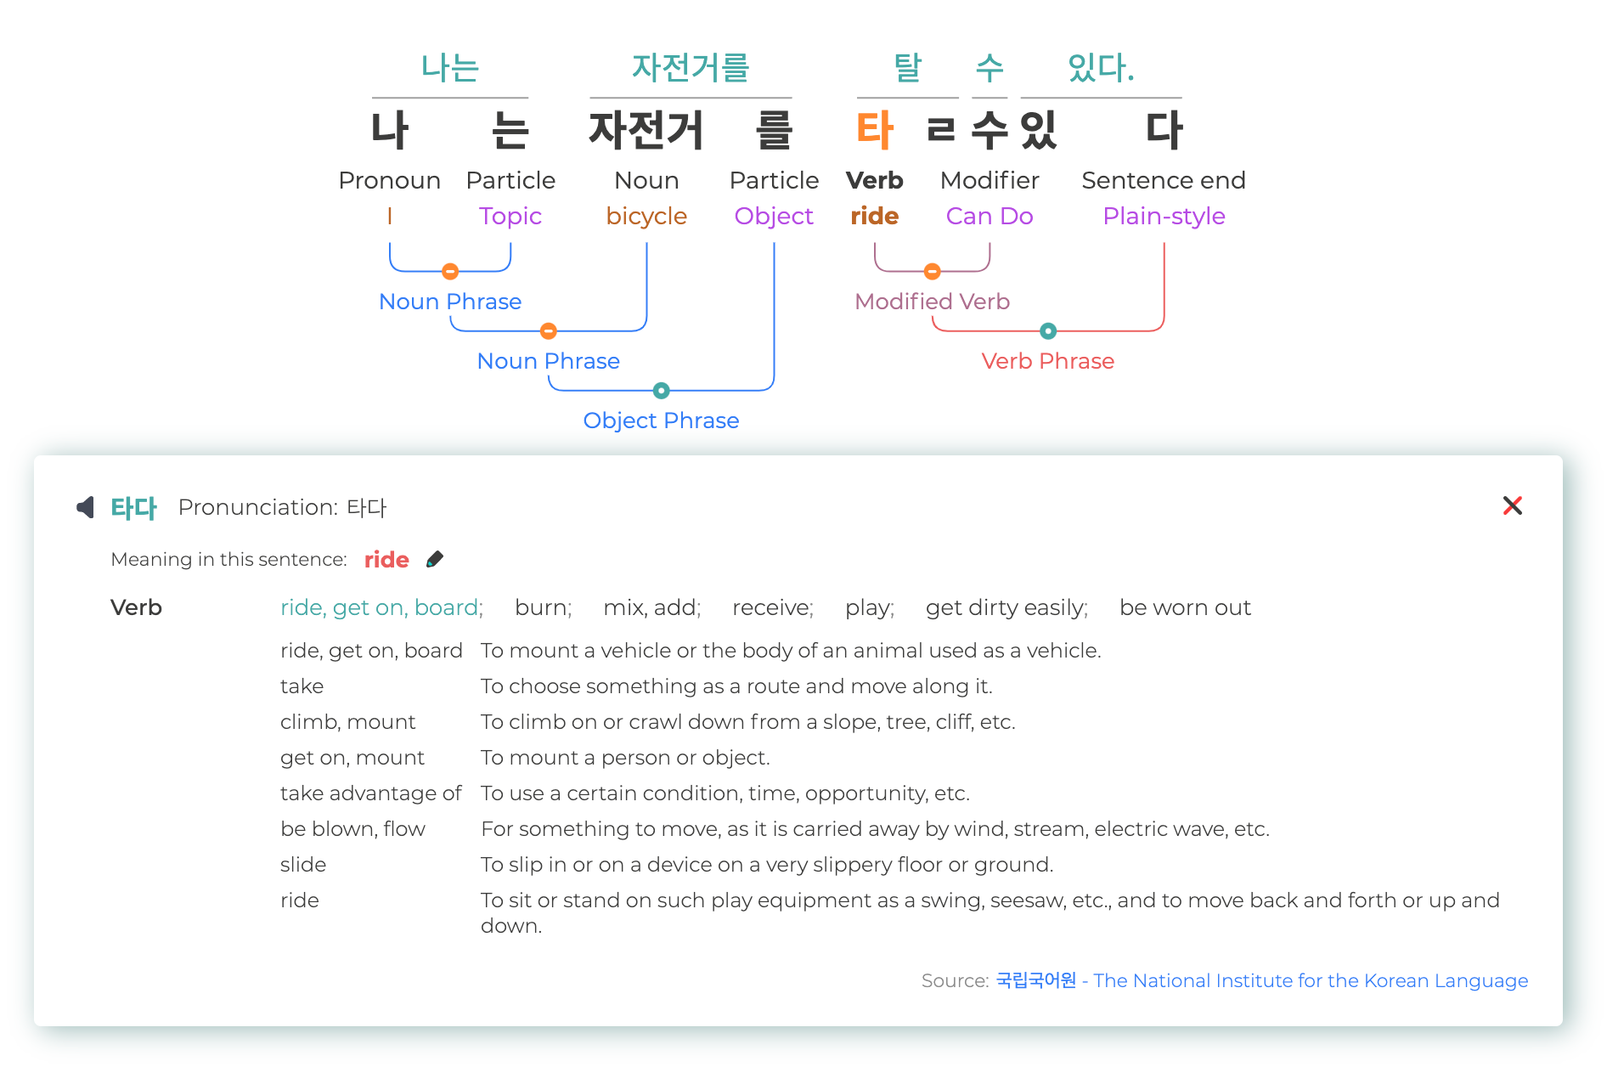
02
프로젝트 목표
- current context-based meaning selection
target

Slide 5
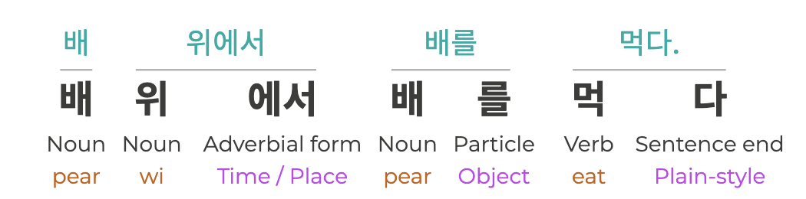
02
프로젝트 목표
- current issue in context-based meaning selection
1. Papago를 통해 오는 번역이 오역인 경우, 즉 잘못된 벡터 M을 생성하게 되는 경우
ex) M₀ from ”I can ride a bicycle.” != M₁ from ”I can receive a bicycle.”
2. 한 문장에 동음이의어가 2개 이상인 경우

Slide 6
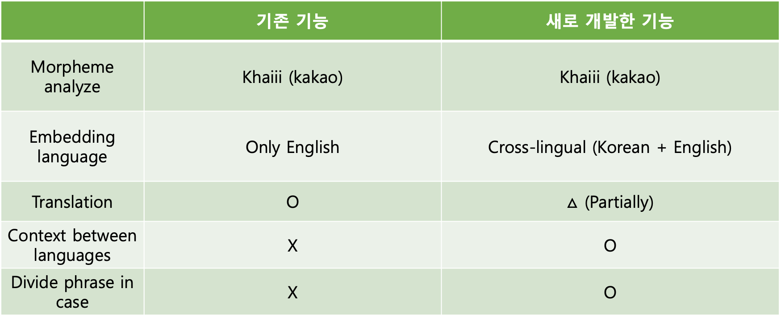
03
연구 내용
- 기존 연구와의 구현 방식 비교
 | 기존 기능 | 새로 개발한 기능
Morpheme analyze | Khaiii (kakao) | Khaiii (kakao)
Embedding language | Only English | Cross-lingual (Korean + English)
Translation | O | $△$ (Partially)
Context between languages | X | O
Divide phrase in case | X | O

Slide 7
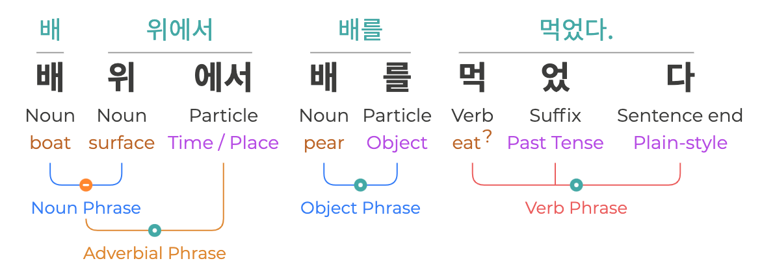
03
연구 내용
- 새롭게 개선한 방식의 기능 동작 결과
< 기존 기능 >
< 개선 기능 >

Slide 8
04
결과
- 기존 연구와의 성능 비교 (틀린 단어의 갯수 기준)
예시 문장 | 기존 | 개선
눈이 오는 날 눈을 감고 기도했다 | 2 | 2
사과의 의미로 사과를 주다 | 1 | 0
차 안에서 차를 마신다 | 2 | 0
큰 다리를 건너자니 다리가 너무 아팠다 | 1 | 0
아침엔 샌드위치를 아침으로 먹는다 | 1 | 0
우리 아이가 첫 돌에 돌을 집었다 | 1 | 1
해변가 굴에 들어가 굴을 먹다 | 1 | 0
벌을 괴롭힌 아이가 벌을 받았다 | 1 | 0
배에서 음식을 먹었더니 배가 울렁거린다 | 3 | 0
머리를 묶은 저 여학생은 머리가 작아서 더 예쁜 것 같다 | 1 | 1
2는 소수이다 | 1 | 0

Slide 9
미리내
감사합니다.

